Slide 1
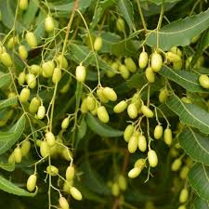
আজকের ক্লাসে সবাইকে স্বাগতম

Slide 2

শিক্ষক পরিচিতি
শাহনাজ আক্তার
সহকারী শিক্ষক(বাংলা)
কোনাবাড়ী এম এ কুদ্দুছ উচ্চ বিদ্যালয়
কোনাবাড়ী,গাজীপুর।
মোবাইল:০১৭১৭৮৭১৬৯৬

Slide 3
পাঠ পরিচিতি
শ্রেণি-নবম
বিষয়-বাংলা ১ম পত্র
তারিখ-০৫|০৭|২০১৯
সময়-৫০মিনিট

Slide 4
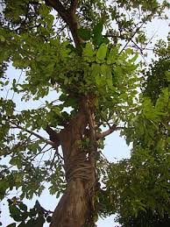
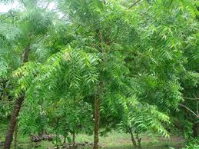
নিচের ছবিগুলো দেখ এবং চিন্তা করে বল-
অর্জুন গাছ
নিম গাছ

Slide 5
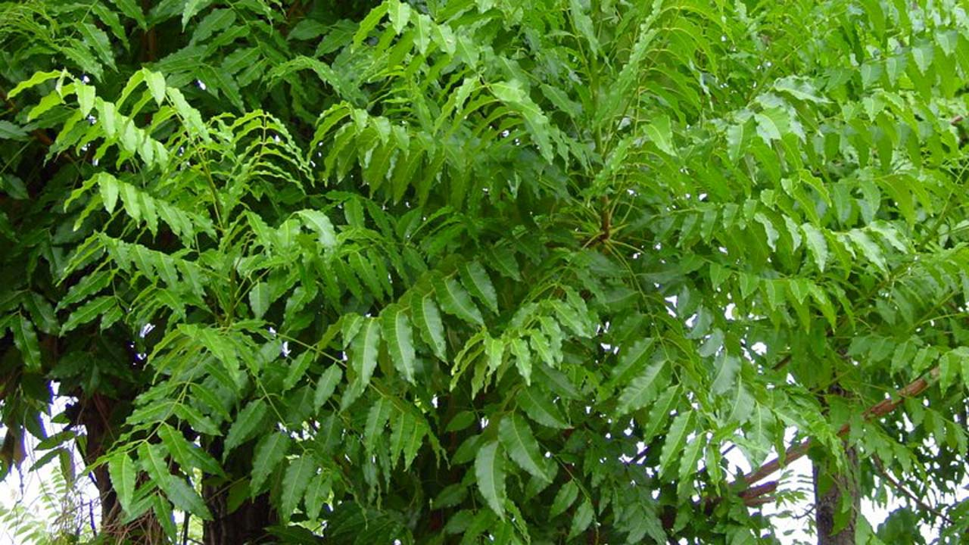
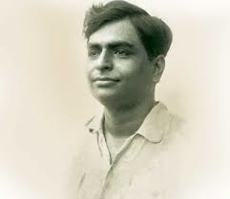
আজকের পাঠ
নিমগাছ
বনফুল

Slide 6
শিখনফল
এই পাঠ শেষে শিক্ষার্থীরা-
লেখক সম্পর্কে বলতে পারবে।
নিমগাছের গুণাগুন বর্ণনা করতে পারবে।
সমাজে নিমগাছ রূপী মানুষগুলো সম্পর্কে বলতে পারবে।

Slide 7
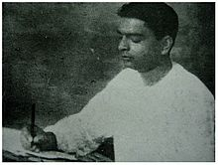
এসো তথ্য ছকের মাধ্যমে লেখক সম্পর্কে জেনে নেই-
জন্ম
১৯জুলাই
১৮৯৯
ছদ্মনাম
বনফুল
রচনাবলি
সাত সমুদ্র তেরোনদী,
আকাশবাসী
নাটক
শ্রীমধুসূদন,
বিদ্যাসাগর,
মৃত্যু
৯ফেব্রু
১৯৭৯
কলকাতা
কর্মজীবন
মেডিক্যাল
অফিসার
উপন্যাস
তৃণখন্ড,
কিছুক্ষণ
গ্রন্থ
বিন্দু
বিসর্গ,
তন্বী

Slide 8
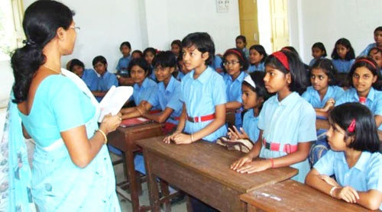
নিমগাছ
আদর্শ পাঠ
কেউ ছালটা ছাড়িয়ে নিয়ে সিদ্ধ করছে।
পাতাগুলো ছিঁড়ে শিলে পিষছে কেউ!
কেউবা ভাজছে গরম তেলে।
খোস দাদ হাজা চুলকানিতে লাগাবে।
চর্মরোগের অব্যর্থ মহৌষধ।
কচি পাতাগুলো খায় ও অনেকে।
এমনি কাঁচাই---
কিম্বা ভেজে বেগুন-সহযোগে।
যকৃতের পক্ষে ভারি উপকার।
কচি ডালগুলো ভেঙ্গে চিবোয় কত লোক---দাঁত ভালো থাকে।কবিরাজরা প্রশংসায় পঞ্চমুখ।
বাড়ির পাশে গজালে বিজ্ঞরা খুশি হন।

Slide 9
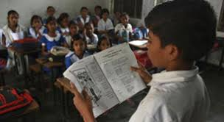
সরব পাঠ
বলে-নিমের হাওয়া ভালো,থাক,কেটো না।’
কাটে না,কিন্তু যত্ন ও করে না।
আবর্জনা জমে এসে চারিদিক।
শান দিয়ে বাঁধিয়েও দেয় কেউ-সে আর এক আবর্জনা।
হঠাত একদিন একটা নতুন ধরনের লোক এলো।
মুগ্ধদৃষ্টিতে চেয়ে রইল নিমগাছের দিকে।ছাল তললে না,পাতা ছিঁড়লে না,ডাল ভাঙলে না,মুগ্ধদৃষ্টিতে চেয়ে রইল শুধু।
বলে উঠল,-বাহ্,কী সুন্দর পাতাগুলি---কী রূপ!
থোকা থোকা ফুলেরই বা কী বাহার---একঝাঁক
নক্ষত্র নেমে এসেছে যেন নীল আকাশ থেকে সবুজ সায়রে।বাহ্
খানিকক্ষণ চেয়ে থেকে চলে গেল।
কবিরাজ নয়, কবি।

Slide 10
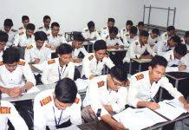
একক কাজ
বনফুলের প্রকৃত নাম কি?
কোথায় মারা যায়?
কবির একটি উপন্যাসের নাম বলো?

Slide 11
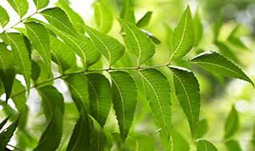
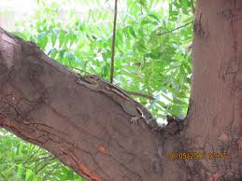
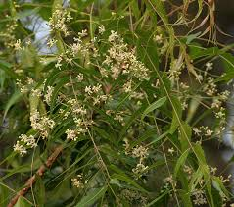
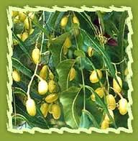
নিচের ছবিগুলো দেখে বল-
নিম পাতা
নিম ছাল
নিম ফুল
নিম বীজ

Slide 12
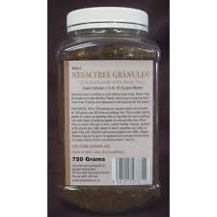

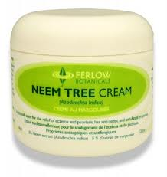
নিচের ছবিগুলো দেখ-
নিম গুড়া
নিম তেল
নিম ক্রীম

Slide 13
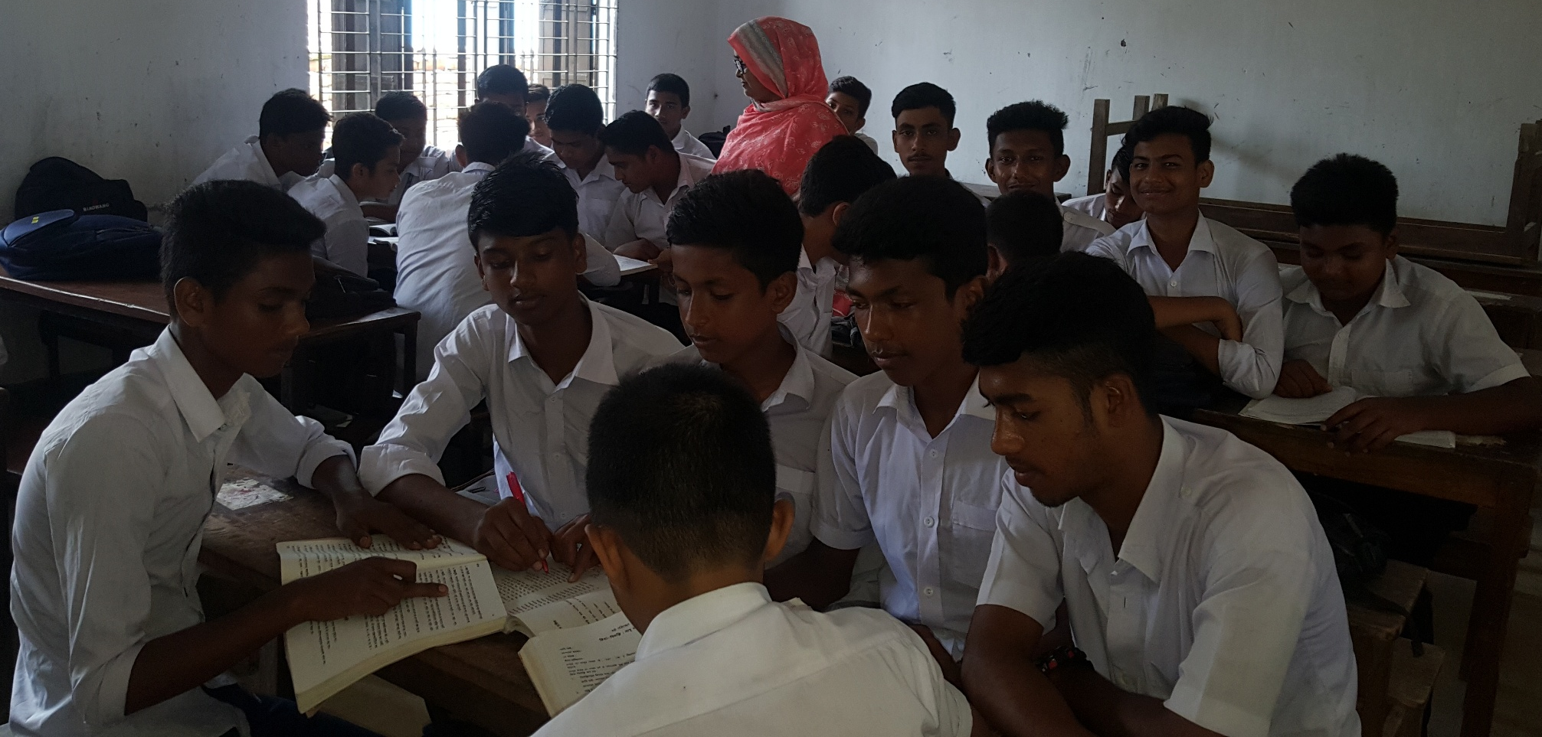
দলীয় কাজ
নিম গাছের গুণাগুণের একটি তালিকা তৈরী কর

Slide 14
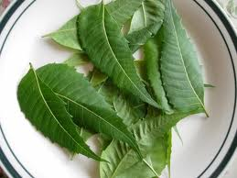
সমাধান
নিম পাতার নির্যাস থেকে তৈরী ঔষধ -
দাঁত,কান,ও মাড়ির ব্যথানাশক।
টিউমারের।
খোস,দাদ ও হাজা নাশক।
আলসারের।
চর্মরোগের অব্যর্থ মহৌষধ।

Slide 15
সমাধান
নিমগাছের ছাল নিরাময় করে -
শিশুদের অজীর্ণ
কৃমি রোগ
ম্যালেরিয়া
চর্মরোগ
জ্বর

Slide 16
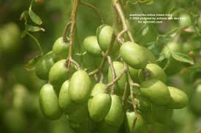
সমাধান
নিমতেল ব্যবহৃত হয়-
সাবান তৈরিতে।
টুথপেষ্ট তৈরিতে।
ঔষধ শিল্পে।
প্রসাধনী দ্রব্যে।
জীবাণু এবং ছত্রাক রোধে।
চর্মরোগ, কুষ্ট ও হাঁপানিরোগে

Slide 17

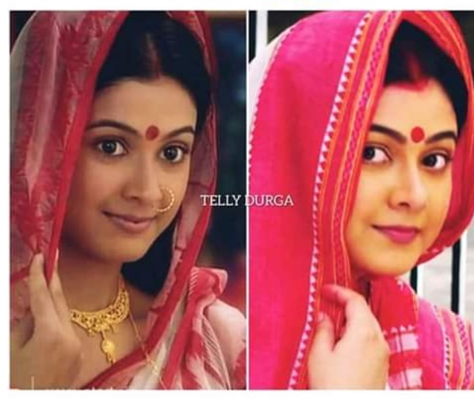
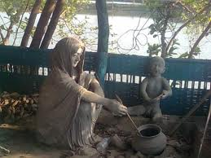
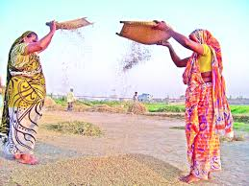
নিচের ছবিগুলো দেখ এবং চিন্তা করে বল-
গৃহলক্ষ্মী সংসারের জালে চারিদিকে আবদ্ধ।

Slide 18
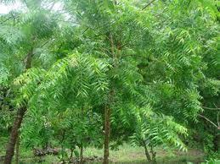
জোড়ায় কাজ
নিম গাছের সাথে গৃহলক্ষীর তিনটি সাদৃশ্য লেখ।

Slide 19
সমাধান
নিমগাছ থেকে অনেক রোগের ওষুধ হয়। গৃহলক্ষ্মী পরিবারের সমস্ত কাজ করে।
নিজেকে নিঃশেষ করে মানুষের নিজেকে নিঃশেষ করে সংসারের উপকার করে। চিন্তা করে।
প্রকৃতিতে নিমগাছের অবদান সীমাহীন। সংসারে গৃহলক্ষ্মীর অবদান সীমাহীন।

Slide 20
মূল্যায়ন
১)বনফুলের প্রকৃত নাম কি?
২)নিমগাছের ছাল নিয়ে কি করে?
৩)বনফুলের একটি নাটকের নাম বল।

Slide 21
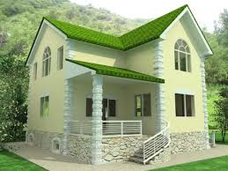
বাড়ির কাজ
তুমি যদি মনে কর নিমগাছ ঔষধি গাছ,রোপণ প্রয়োজন?তাহলে নিমগাছ রোপণের জন্য
তুমি কী কী পদক্ষেপ নিবে তা লিখে আনবে।

Slide 22

সবাইকে ধন্যবাদ
আল্লাহ হাফেজ

